Slide 1
str.maketrans(), translate()
Karakter dizilerinin metotları

Slide 2
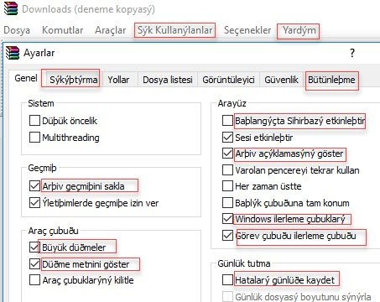
Ne işe yarar
Karakter dönüşümlerini sağlar
Türkçe karakter sorunlarını çözer
Sözlükler arası dönüşüm yapılabilir

